Slide 1
Trećaši - glagoljaši
3.a
3.b
TREĆAŠI - GLAGOLJAŠI
OŠ Grigora Viteza, Zagreb
Produženi boravak

Slide 2
Projekt : Glagoljajmo
Cilj aktivnosti:
tijekom školske godine 2014./2015. upoznati glagoljsku azbuku
Razmjenjivati pisma pisana glagoljicom s učenicima drugih škola
na kraju moći napisati, koristeći uglatu glagoljicu tekst odabrane slikovnice
Osnovna namjena aktivnosti
očuvati nematerijalnu baštinu lokalne zajednice
upoznati prvo hrvatsko pismo, njegove osobitosti i razvoj
razumjeti važnost glagoljice u hrvatskoj povijesti i kulturi
naučiti se služiti glagoljskim pismom
upoznati i očuvati glagoljične epigrafe, rukopise i tiskane knjige
razvijati demokratsko građanstvo i ljudska prava
razvijati ljubav prema hrvatskom narodu, povijesti i kulturi
njegovati hrvatski kulturni identitet i kulturnu baštinu u lokalnom, regionalnom, nacionalnom i europskom kontekstu

Slide 3
Aktivnosti
uspostaviti kontakt sa školama zainteresiranima za suradnju
učimo pisati uglatu glagoljicu
pisanje poruka rukom te razmjena skeniranih poruka elektronskom poštom
svaki tjedan u poruci zamijeniti dogovoreno slovo latinice glagoljskim slovom ( prema redoslijedu glagoljske azbuke – 36 tjedana / 32 slova
na kraju nastavne godine razmjenjivati poruke pisane glagoljicom

Slide 4
Škole prijatelji
PŠ Siniše i Zrinka Rendulića iz Oštarija
OŠ Meterize iz Šibenika
OŠ Vinka Žganca iz Zagreba
OŠ braće Radića iz Pakraca

Slide 5
Do sada smo naučili
A A
B B
V V
G G
D D

Slide 6
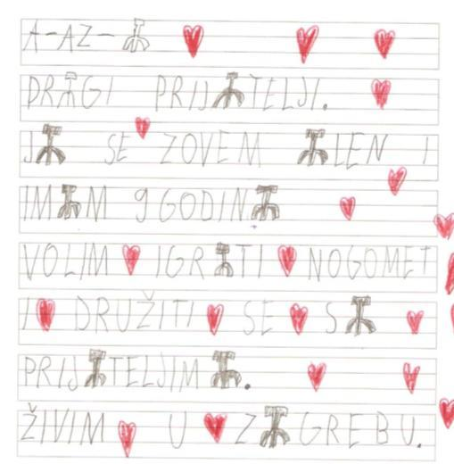
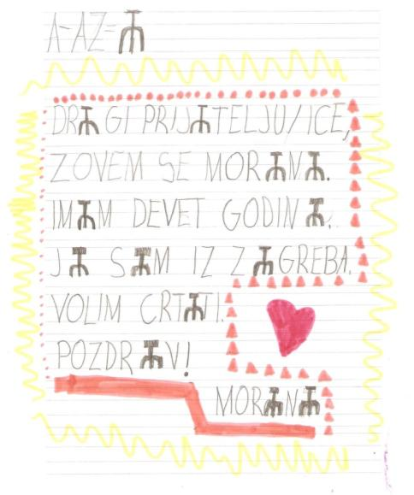
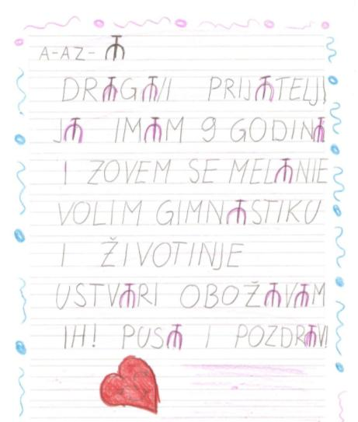
Pisma

Slide 7
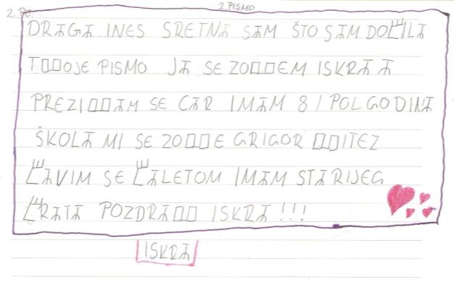
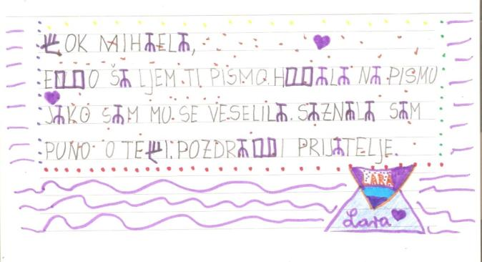
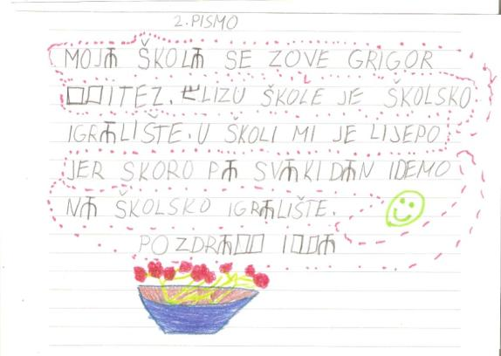
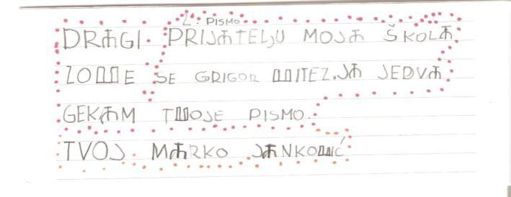

Slide 8
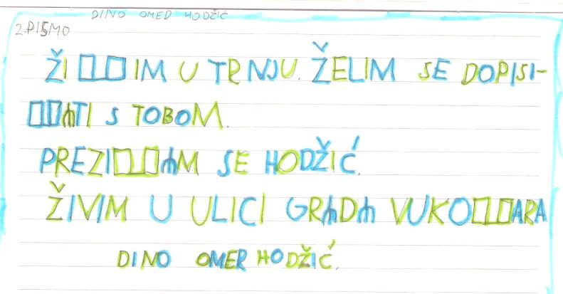
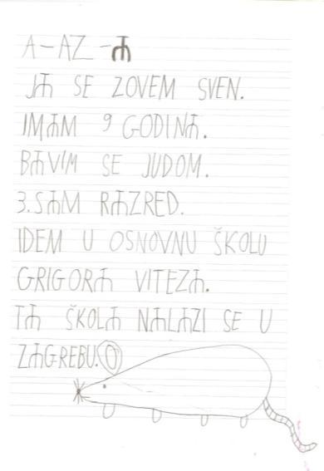
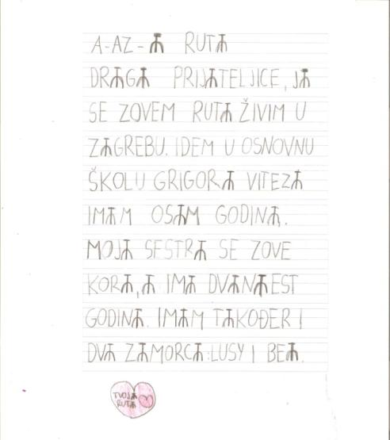

Slide 9
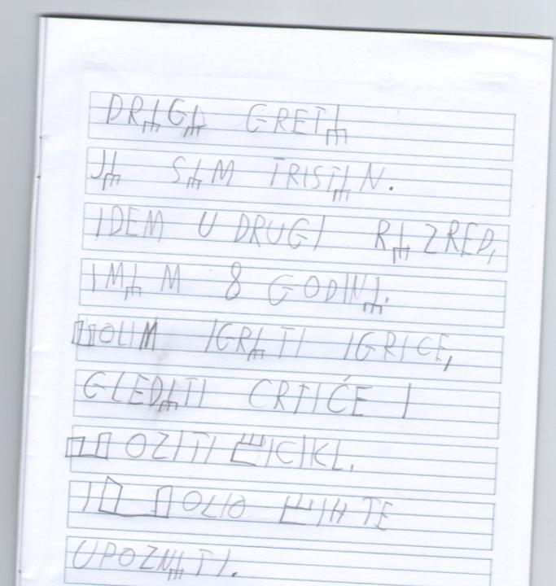
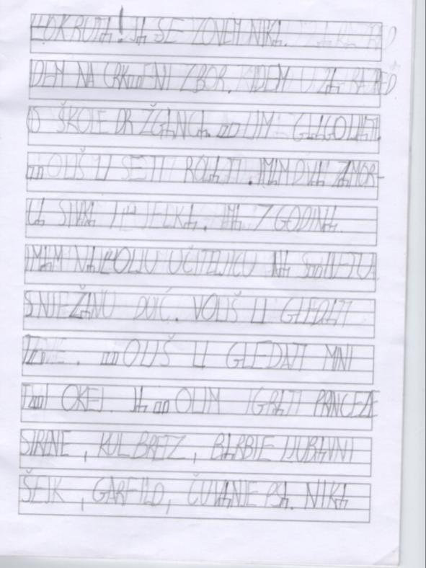
Dobili smo prva pisma

Slide 10
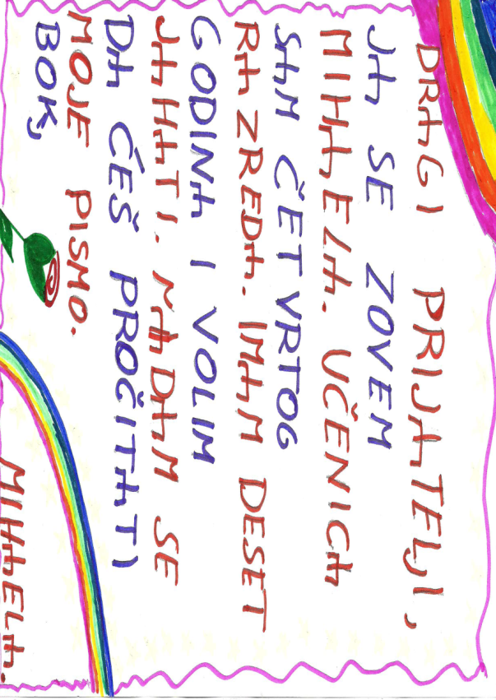
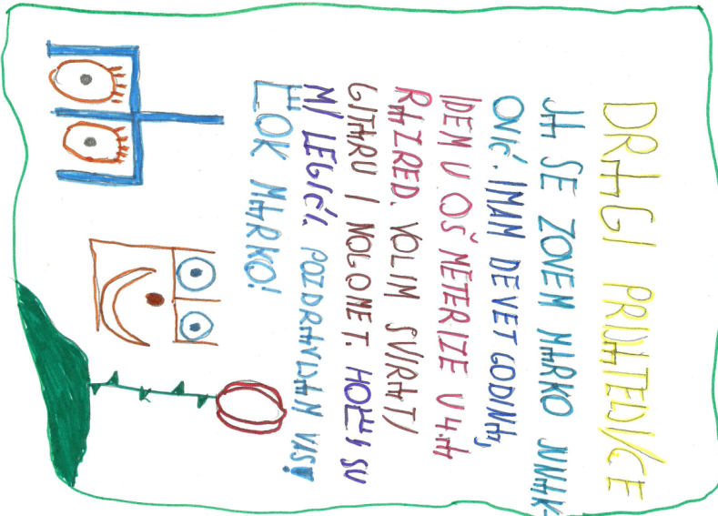
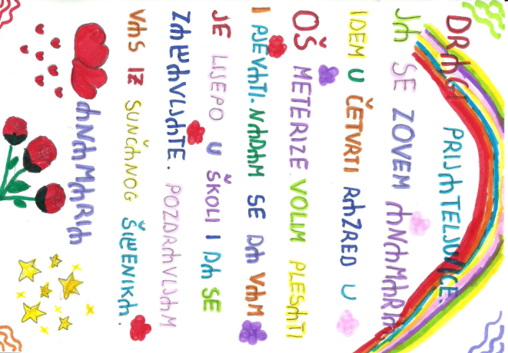

Slide 11
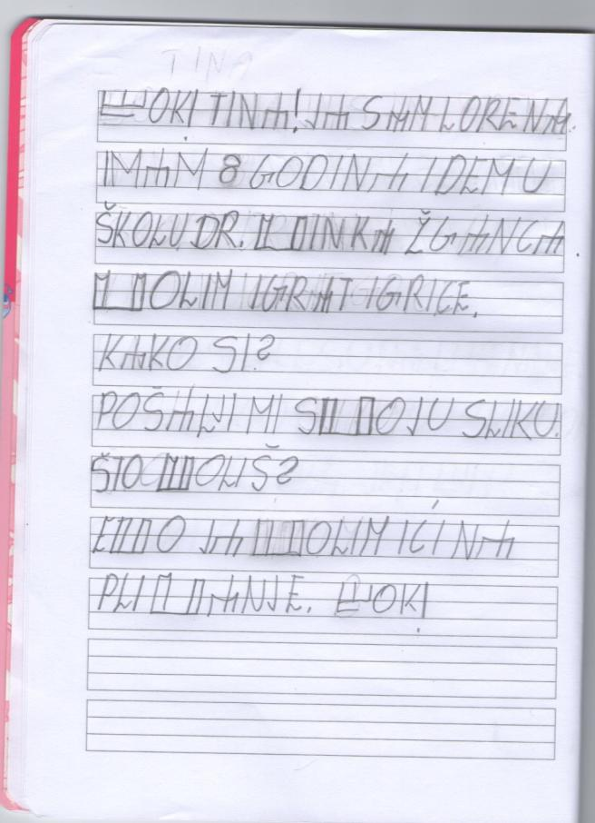
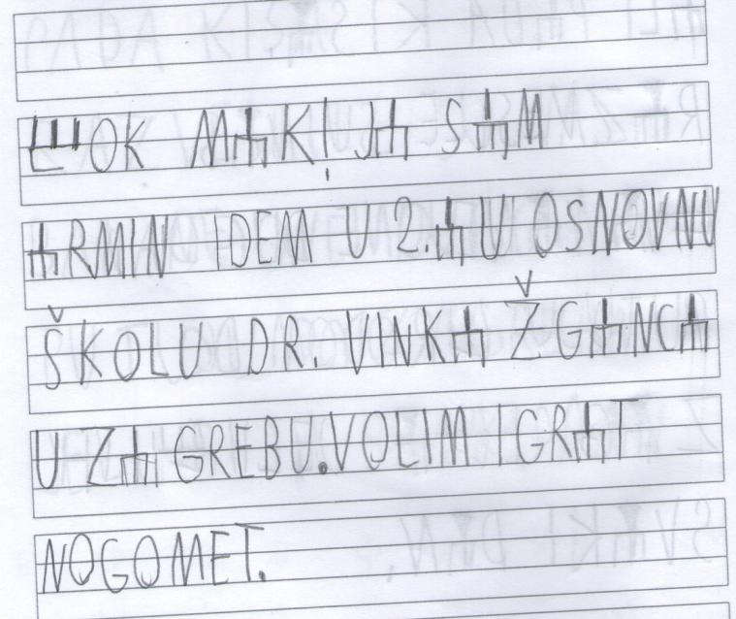
Priredila: Spomenka Horvat,prof.
učiteljica u produženom boravku

